Slide 1
路由器架构及其对TCP/IP协议的支持
李旭东
2002-8-28

Slide 2
主要内容
路由器的发展与结构
路由器中TCP/IP协议的应用
路由器中的关键技术

Slide 3
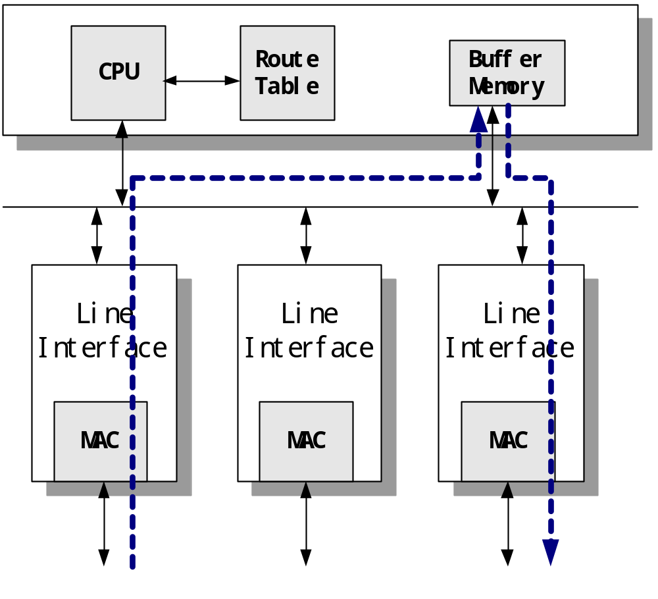
路由器的发展与结构
图1.1 第一代路由器：共享存储路由器

Slide 4
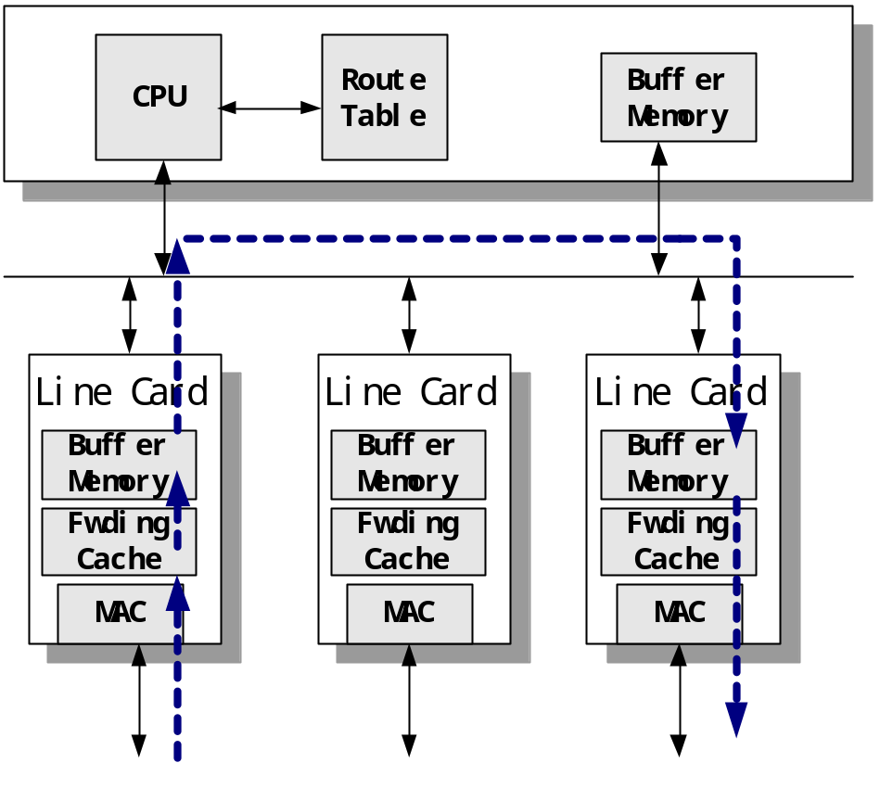
路由器的发展与结构
图1.2 第二代路由器：共享总线路由器

Slide 5
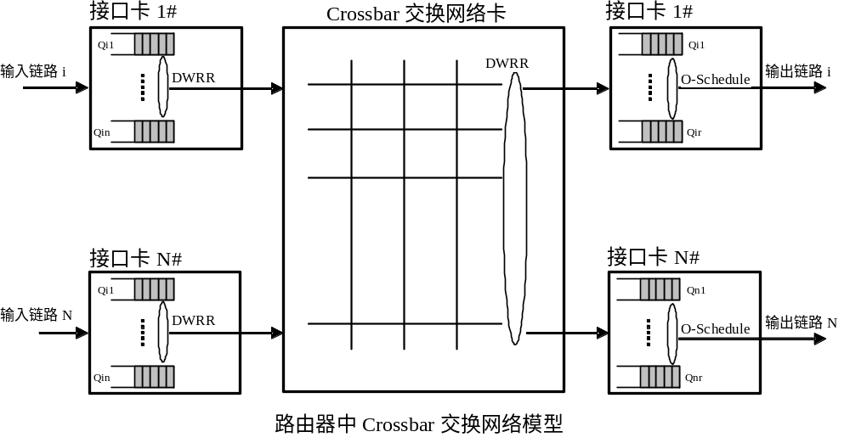
路由器的发展与结构
图1.3 具有交换网络的第三代路由器

Slide 6
主要内容
路由器的发展与结构
路由器中TCP/IP协议的应用
路由器中的关键技术

Slide 7
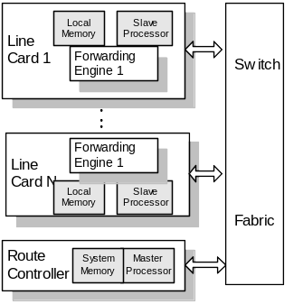
路由器中TCP/IP协议的应用
图2.1 分布路由处理交换式体系结构

Slide 8
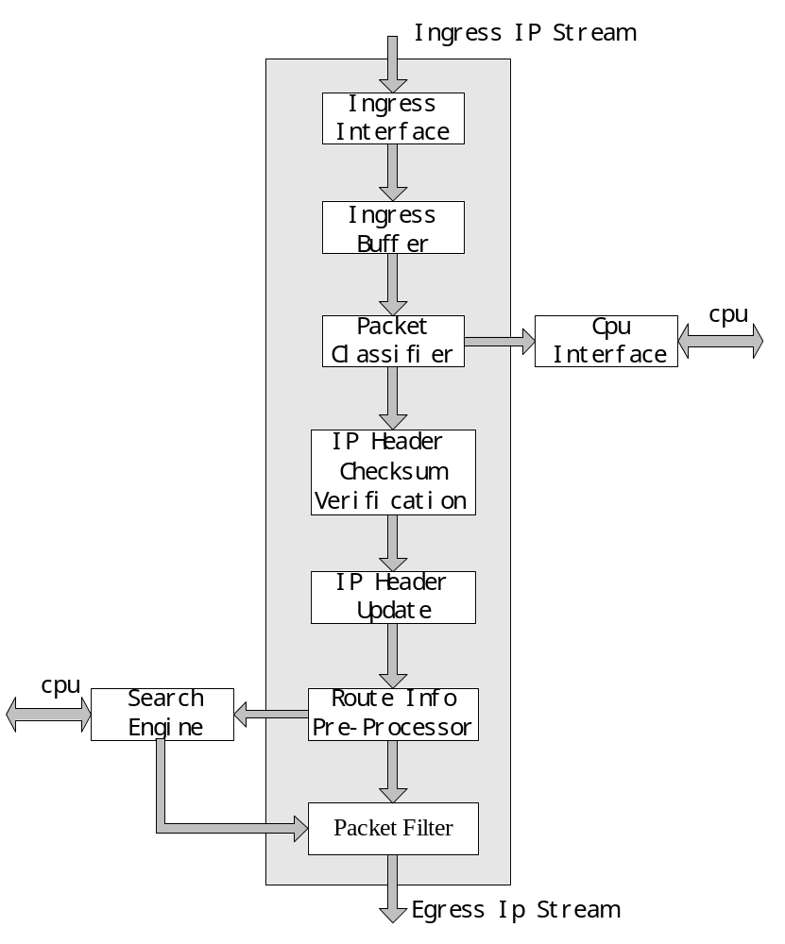
路由器中TCP/IP协议的应用
图2.2 IP头在线卡中的处理流程

Slide 9
主要内容
路由器的发展与结构
路由器中TCP/IP协议的应用
路由器中的关键技术

Slide 10
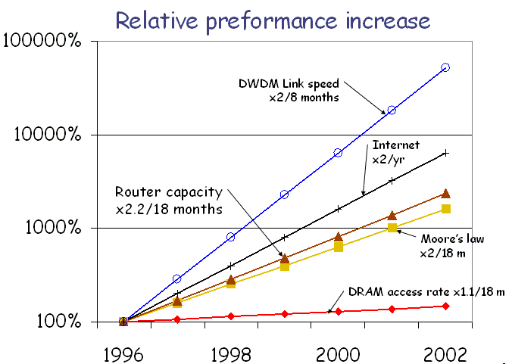
路由器中的关键技术
图 3.1 五种参数发展速度的比较

Slide 11
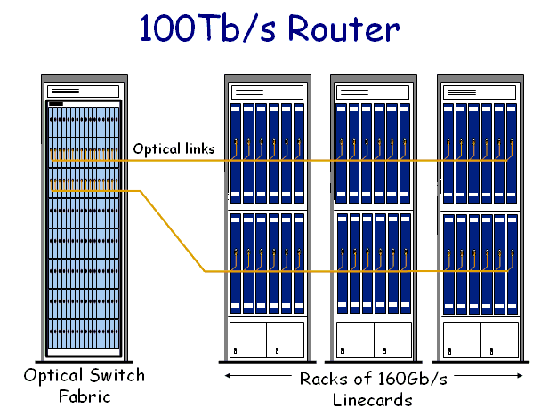
路由器中的关键技术
图 3.2 光交换与第四代路由器

Slide 12
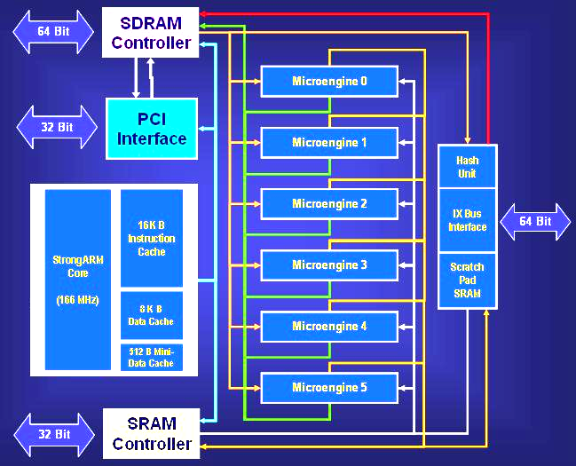
路由器中的关键技术
图3.3 INTEL IXP1200 网络处理器

Slide 13
谢谢！

